Slide 1
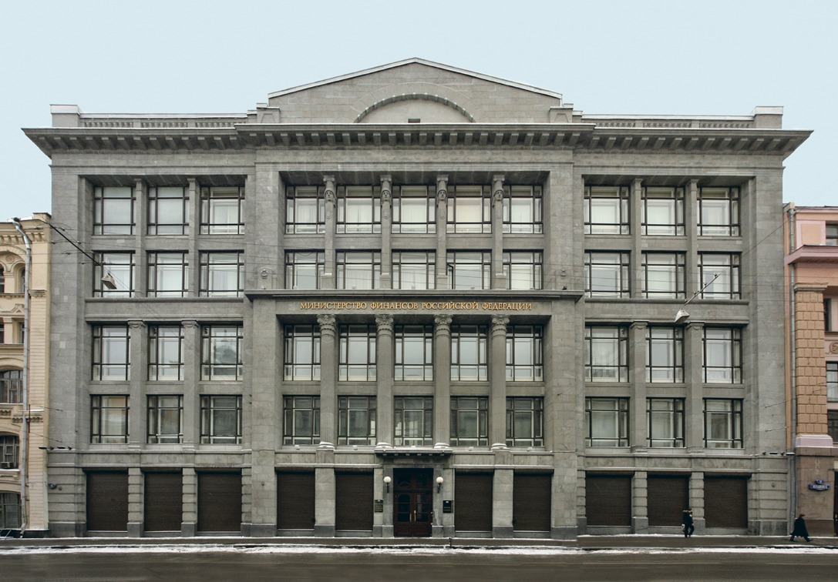
Общие требования к организации инвентаризации активов и обязательств, осуществляемой в целях обеспечения достоверности данных бухгалтерского учета, бухгалтерской (финансовой) отчетности
Светлана Викторовна Сивец
Ноябрь 2023

Slide 2
Структура
1
I. Общие положения
II. Инвентаризационная комиссия
III. Организация проведения инвентаризации
IV. Оформление итогов проведения инвентаризации
V. Обязательное проведение инвентаризации

Slide 3
Цель Инвентаризации
I
1
2
Установление соответствия между данными отраженными в регистрах бухгалтерского учета и фактическим их наличием
Цель Общих требований
Установление единства системы требований к организации проведения инвентаризации
НО!
Полномочия переданы централизованной бухгалтерии
С особенностями
Инвентаризируются драгоценные металлы и драгоценные камни

Slide 4
Субъекты
II
1
3
Объекты
Руководитель
Председатель комиссии
Комиссия
Материально-ответственные лица
Активы
Обязательства
Имущество и обязательства на забалансовых счетах
Всё

Slide 5
Порядок создания комиссии
II
1
4
В период проведения инвентаризации не допускается изменение состава комиссии
Руководитель
Решение
Решение
Постоянная комиссия
Неск
олько
На весь срок
Временная
Обязанности/порядок работы/принятие решений – на основе Положения

Slide 6
Руководитель
II
1
5
Комиссия
Материально-ответственное лицо
Лицо, осуществляющее ведение бухгалтерского учета
Председатель
Утверждает состав
Но не менее 3 человек
Заместитель
Секретарь
Численность работников не больше 3, по согласованию – представитель(и) субъекта консолидированной отчетности
Члены комиссии
С правом голоса
В каждой по
ответственному лицу
Рабочие
Комиссии
Решение

Slide 7
Положение о комиссии
II
1
6
Руководитель
Распределение обязанностей между комиссиями и порядок их взаимодействия
Порядок работы и принятие решений
Полномочия комиссии
Порядок проведения заседаний
Состав объектов инвентаризации
Методы
Результаты
Не менее 2/3 голосующих
Рассмотрение материалов Итоги
Кворум
Равенство голосов, голос Председателя определяющий

Slide 8
Руководитель (уполномоченное лицо)
III
7
Формирует опись
члены комиссии
лицо, осуществляющее ведение бухгалтерского учета (главного бухгалтера, централизованной бухгалтерии)
ответственных лиц, указанных в решении о проведении инвентаризации
Решение о проведении инвентаризации
Секретарь уведомляет
Наименование и Состав
Дата
Объекты
Иное (61н)
Еще можно вносить изменения
Обязательная инвентаризация = особый перечень
Проведение инвентаризации
Количество?
Одна/ несколько?
Группы?
Не ранее даты начала

Slide 9
Предварительные этапы
III
8
Проведение инвентаризации
Бумажные - Визируются Председателем
Первичная документация
Электронные – Секретарь обеспечивает создание реестра
Расписка
Прилагается к документам инвентаризации
Материально-ответственное лицо
(ответственный за объекты инвентаризации)

Slide 10
Инвентаризация
III
9
Фактическое наличие объектов
Подтверждение, выверка (интеграция)
Подсчет, взвешивание, обмер, осмотр
Сверка данных управленческого учета
Сверка данных учетных музейных документов
Специальные объекты = Специальные средства
Метод расчетов
Если проводятся плановые сверки
Фиксация Выполнение функции Факты поступления Реестровые сведения Факт использования
Налив/навал Замер и расчеты Расчеты\акты прилагаются
НФА Капвложения НМА (при отсутствии определенных результатов вложений)
Деб/Кред задолженность
По группе плательщиков (кредиторов)
Соответствие приказам Минкульта
Подсчет Упаковки Выборочная проверка
Проверка документов
Конкретный – персонифицированный

Slide 11
Ответственные лица
III
III
1
10
10
10
Условия проведения инвентаризации
Обеспечение профессиональными, техническими и технологическими ресурсами
В случае если инвентаризация проводится в течение нескольких дней, то доступ в места, где находятся объекты должен быть ограничен
При осмотре
Комиссия обеспечивается
С их слов не допускается определять фактическое наличие активов
Технически исправными измерительными приборами, весовым оборудованием, иными контрольными устройствами
Нельзя и по данным регистров бухгалтерского учета
Присутствуют при инвентаризации
И
Калибровочными таблицами, информацией о надлежащей поверке средств измерения инвентарем, иными средствами
А также -
работниками для перемещения, укладки, перекладки материальных ценностей
Основных средств и капвложений в них запасов, наличных и иных аналогичных активов
Осуществляется по местонахождению активов

Slide 12
Оформление итогов проведения инвентаризации
IV
1
11
Изменение документов, созданных в электронной форме, осуществляется посредством формирования нового документа
Исправление в документе должно быть удостоверено подписями всех членов комиссии и ответственного лица
Комиссия
Данные полученные в ходе инвентаризации
Сопоставление Данных с данными бухучета
Обязательное отражение в документах инвентаризации

Slide 13
Расхождения в данных
IV
1
1
12
Комиссия может выявить
Пересортицу
Излишки
Убыль в пределах норм
Качественные отклонения
Выбытие Утрату
Недостачу

Slide 14
Комиссия
IV
1
13
13
Оценивает наличие
Устанавливает что
Отклонений нет
фактов несоответствия актива критериям его признания в учете
оснований для признания отражения выбытия или корректировки
«Расхождения не выявлены. Принять результаты инвентаризации: фактическое наличие объектов инвентаризации соответствует данным регистров бухгалтерского учета»
оснований для возмещения недостачи
обязательств, не востребованных кредитором
оснований для обесценения, изменения стоимостных оценок
обстоятельств, указывающих на необходимость принятия решения о списании имущества
обстоятельств, требующих признания просроченной дебиторской задолженности сомнительной или безнадежной к взысканию

Slide 15
Документы инвентаризации
IV
1
14
14
Составляются и хранятся, как первичные учетные документы и регистры учета
Результаты отражаются в отчетном периоде в котором проводилась инвентаризация или последним календарным днем отчетного периода
Отражение в бухгалтерском учете операций по увеличению/уменьшению объектов осуществляется на основании первичных документов и результатов инвентаризации и:
При недостаче и наличии оснований по возмещению ущерба -с признанием задолженности виновных
Документ, оформляющий результаты перевеса, обмера, замера ведется раздельно одним из членов комиссии и ответственным лицом, затем записи сличаются
К документам инвентаризации приобщаются
При излишках - признание в результате ошибок
Представленные ответственными лицами расписки, пояснения и тд.
При убыли в пределах норм - уменьшение на основании расчетов
При качественных отклонениях, а также пересортице - бухгалтерскими записями, обеспечивающими достоверное отражение
Документы, оформляющие выявление фактического наличия объекта инвентаризации

Slide 16
Обязательное проведение инвентаризации
V
1
15
15
Факт утраты (хищений или злоупотреблений) или порчи (повреждения) имущества
Другие случаи, предусмотренные иными НПА
Чрезвычайные ситуации, которые могут повлечь или повлекли за собой материальные потери и нарушение условий жизнедеятельности людей
Смена руководителя коллектива, выбытие из коллектива более 50 % членов, по требованию одного или нескольких членов коллектива
Реорганизация организации (кроме преобразования)
Смена ответственных лиц либо невозможность их присутствия
Передача/возврат субъектом имущественного комплекса (не считая обычной деятельности) в аренду, при отчуждении и т.д.
Ликвидация субъекта учета

Slide 17
Составление годовой отчетности
V
1
1
16
Данные, некорректное раскрытие которых существенным образом может повлиять на достоверность отчетности (перед годовой)
Иные объекты учета, в отношении которых по результатам осуществления в течение финансового года внутреннего контроля и/или внутреннего финансового аудита выявлены факты и (или) признаки, влияющие на достоверность данных учета и отчетности
Объекты, стоимостная оценка которых определяет величину налоговых обязательств (на отчетную дату)
Иные объекты нефинансовых активов (не реже одного раза в три года)
Библиотечные фонды (не реже одного раза в пять лет)
Музейные коллекции и музейные предметы (на отчетную дату на основании учетных документов музейных фондов)

